Slide 1
Педагогічне кредо
Той, хто прагне,
зробить більше за того, хто може
Життєвий девіз
Ідеал у самому тобі.
Перешкоди до його досягнення,
знову-таки, в тобі.
Твій стан - це той матеріал,
із якого ти маєш створити цей ідеал
Вчитель музичного мистецтва
Єфременко
Людмила
Михайлівна
Науково – методична діяльність
Використання комунікативних технологій в навчальному процесі.
Робота в методичних об’єднаннях.
Участь у предметних тижнях, конкурсах, концертах, допомога колегам у підготовці виховних заходів.
Всі перемоги починаються
з перемоги над собою

Slide 2
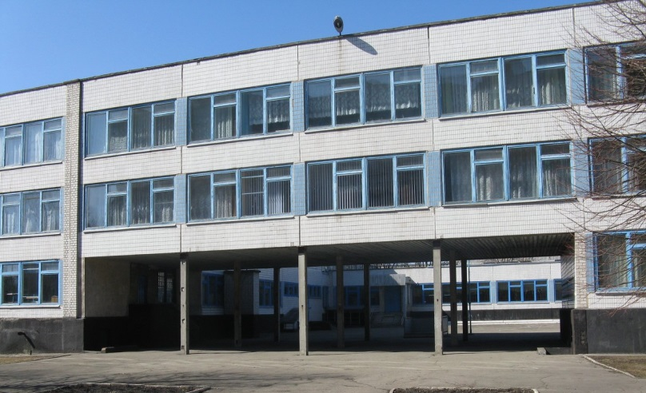
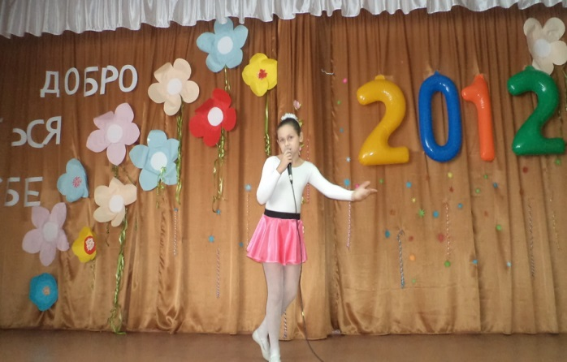
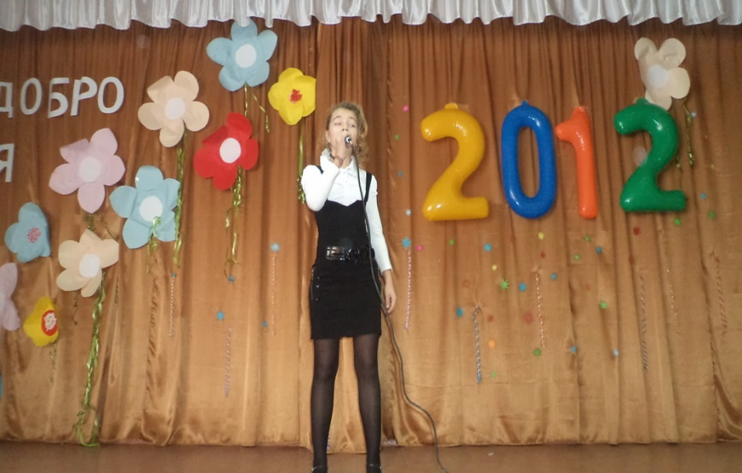
Добро починається з тебе
Участь гуртківців естрадної пісні
у благодійному концерті до
Міжнародного дня людей похилого віку
"Щоб бути щасливим - роби добро іншим"

Slide 3
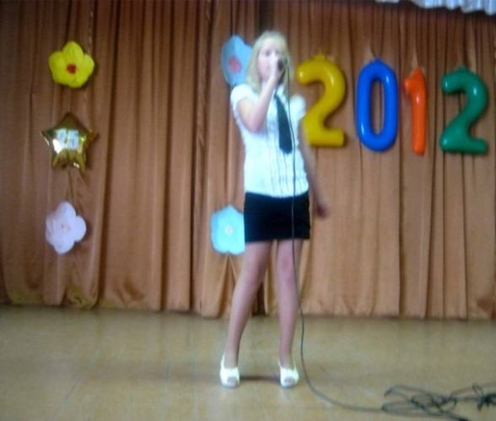
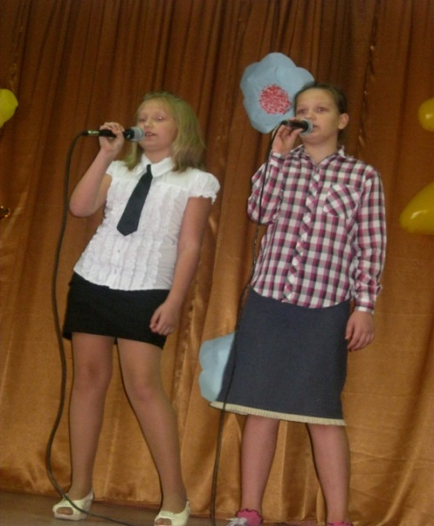
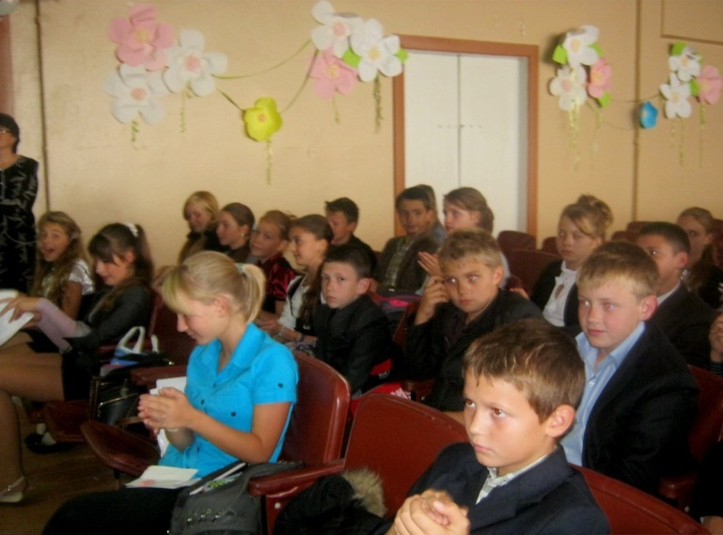
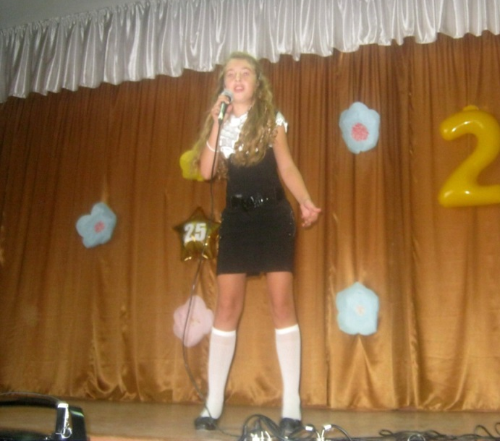
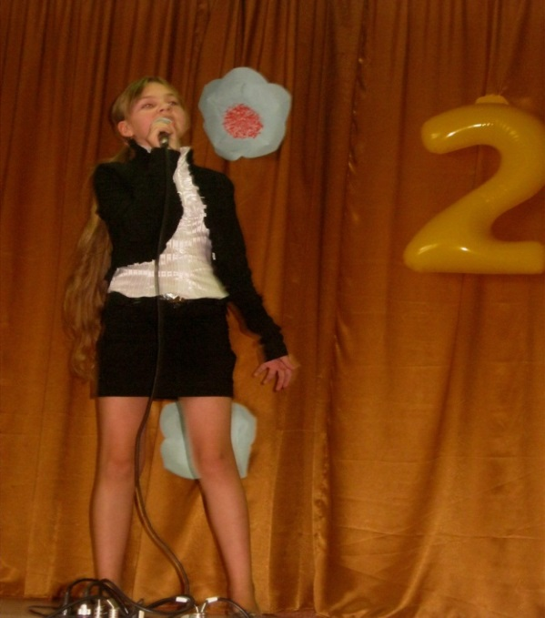
Виступ гуртківці естрадної пісні
Чернявська Т.
5 кл.
Щікно В.
5 кл.
Косенко Л.
6кл.
Культурно - мистецьке свято,присвячене
МІЖНАРОДНОМУ ДНЮ МУЗИКИ
1 ЖОВТНЯ
Антошина В.
6 кл.

Slide 4
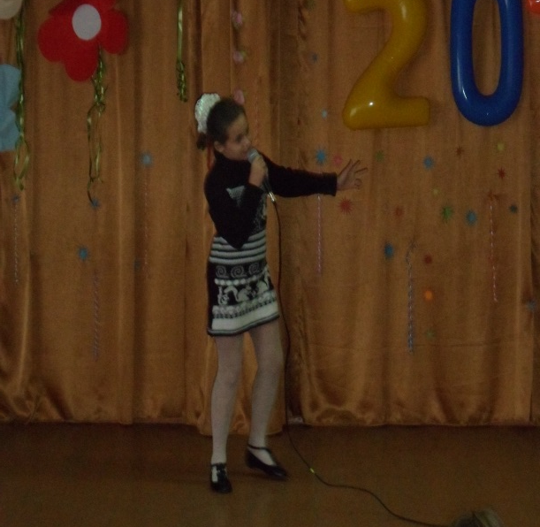
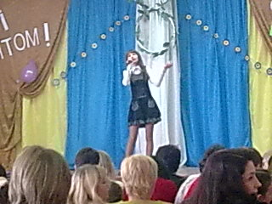
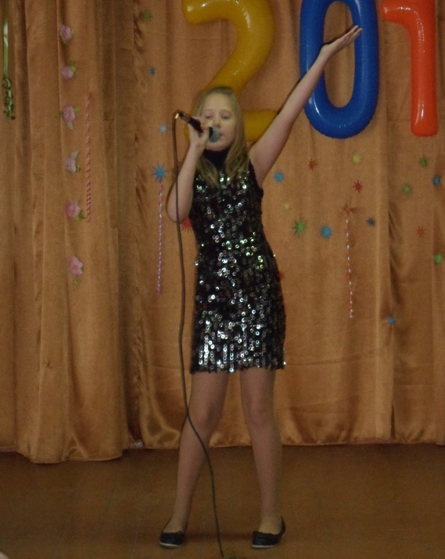
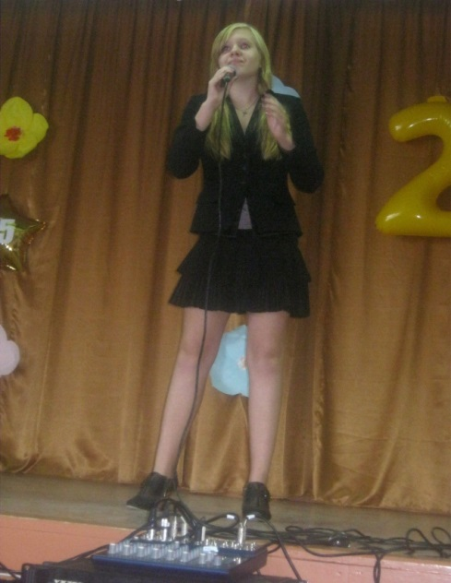
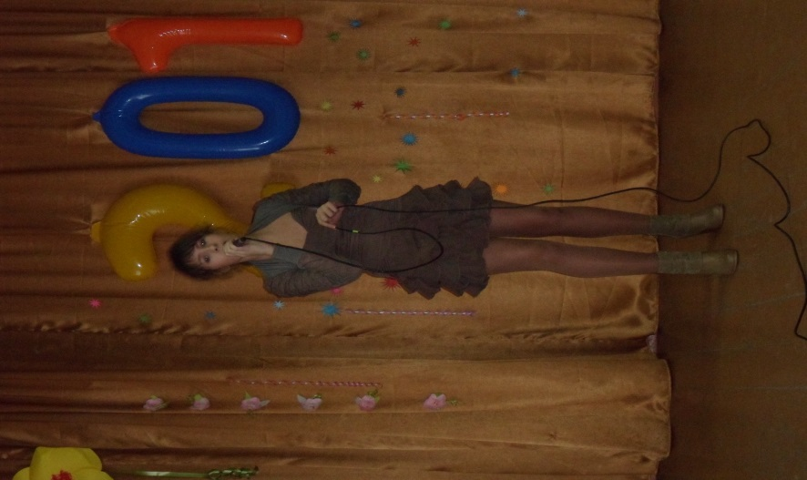
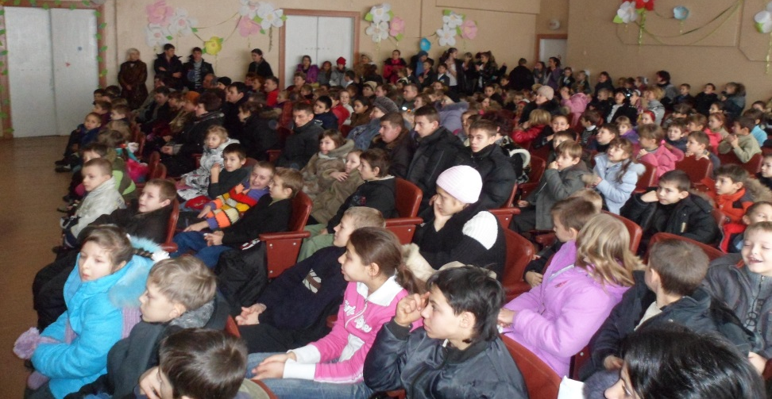
Участь у концерті до
ДНЯ ВЧИТЕЛЯ та 8 БЕРЕЗНЯ
ІваненкоС.
3кл.
Співак О.
9 кл.
Чернявська Т.
5 кл.
Країна творчості
«Повір в себе»
Лапіна А.
8кл.
Сугак А.
8 кл.

Slide 5
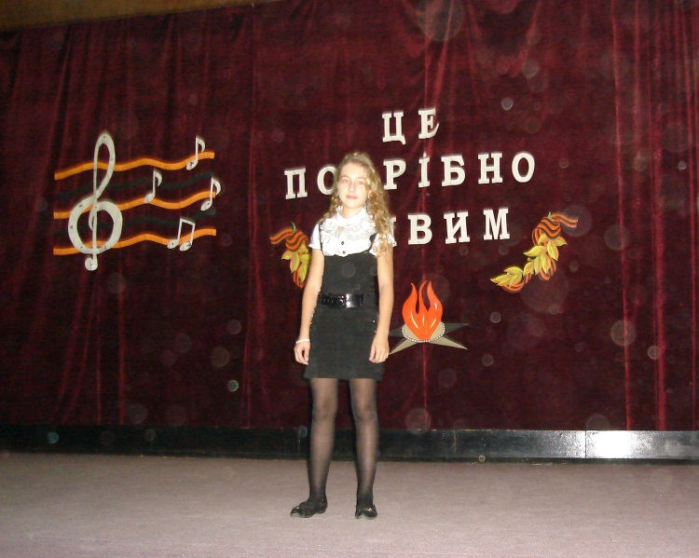
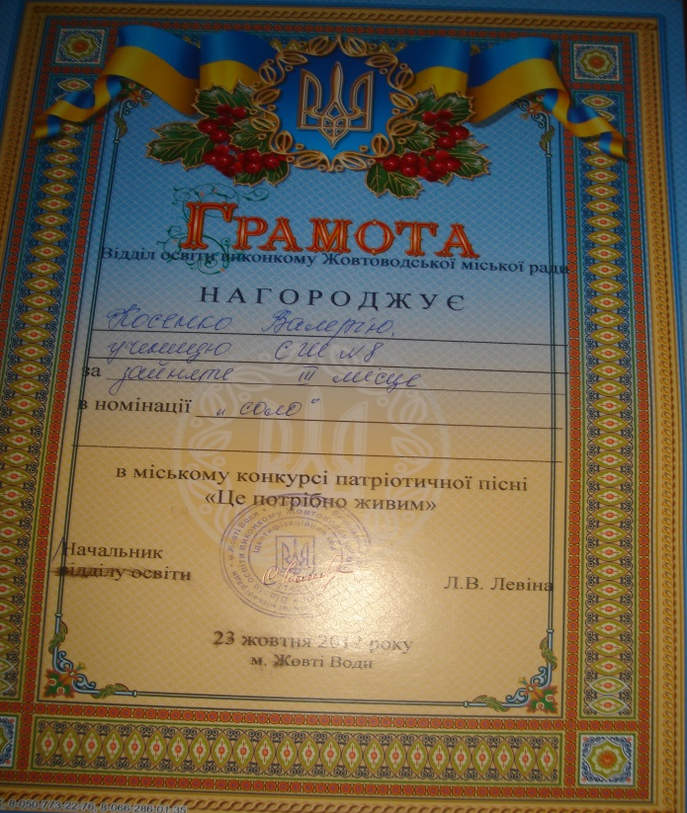
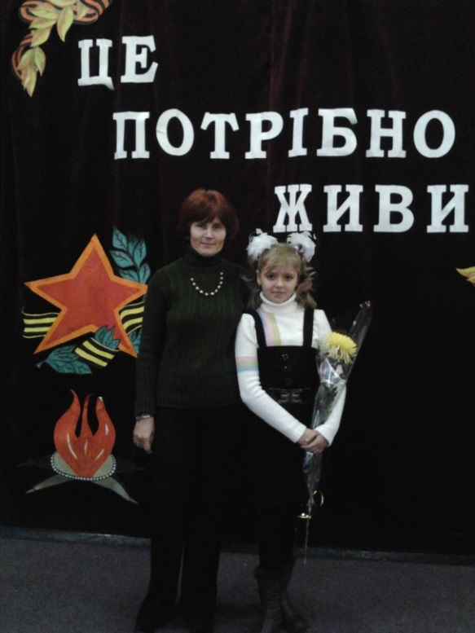
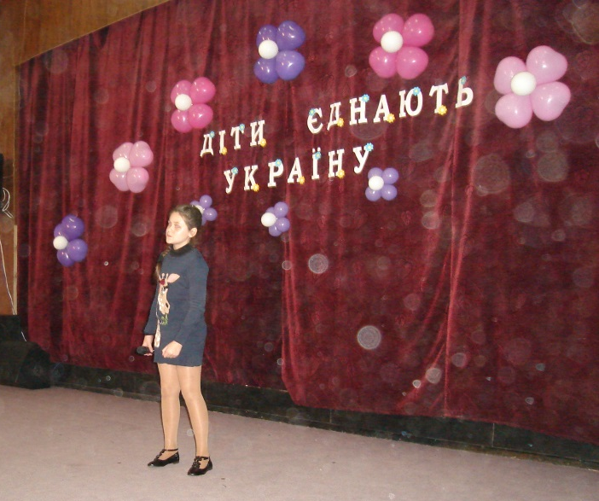
Участь в конкурсі патріотичної пісні
«Це потрібно живим»,
«Діти єднають Україну»
" Оточи малюка гарною музикою
і перший камінчик у його музичній освіти - закладений"
Косенко Л.
Іваненко С.
Антошина В.

Slide 6
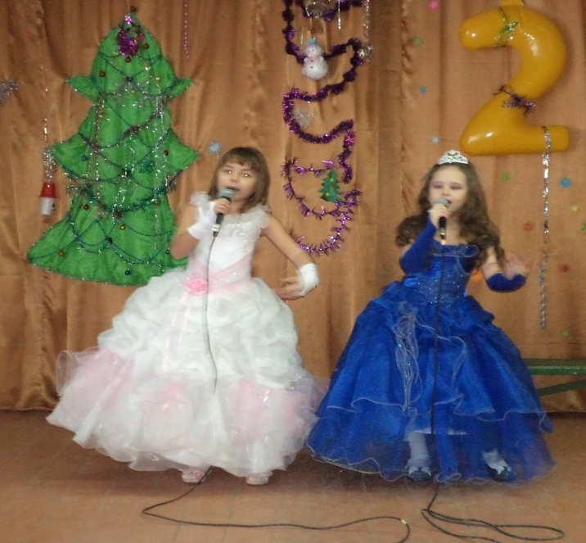
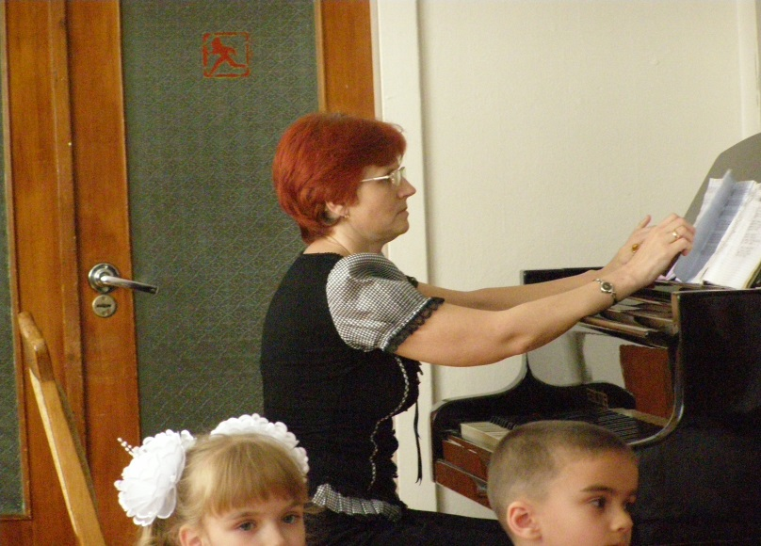
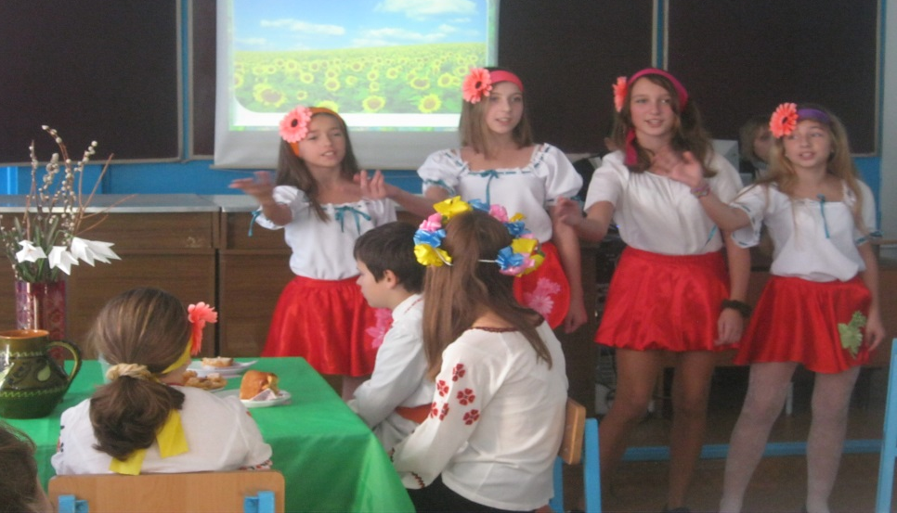
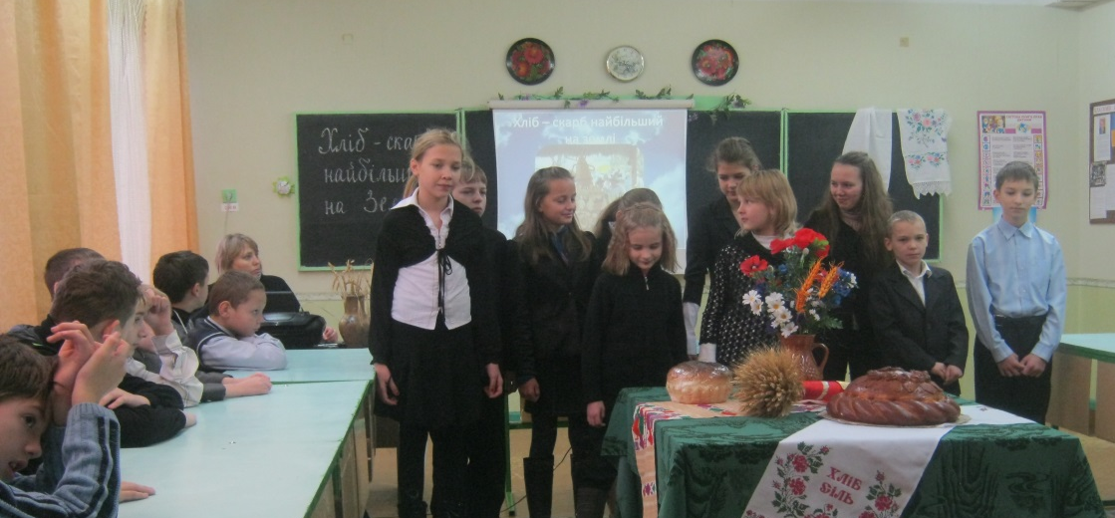
Допомога у проведенні позакласних заходів 2012-2013
Музика – це універсальна мова людства.
Генрі Лонгфелло Уодсворт
Прощання з буквариком у 1 класі
Зимонька – зима
2 клас
Хліб – всьому голова
6 – б кл.
Відкритий виховний захід у 6а класі
Пісня «Соняшник»

Slide 7
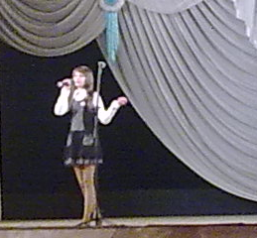
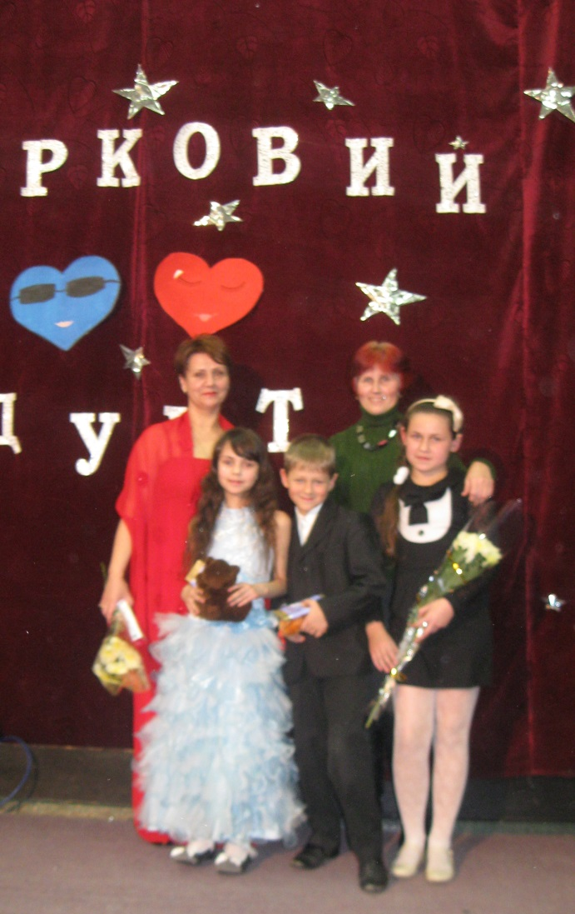
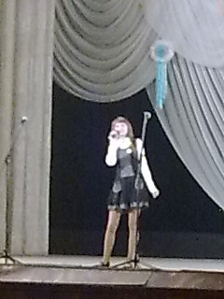
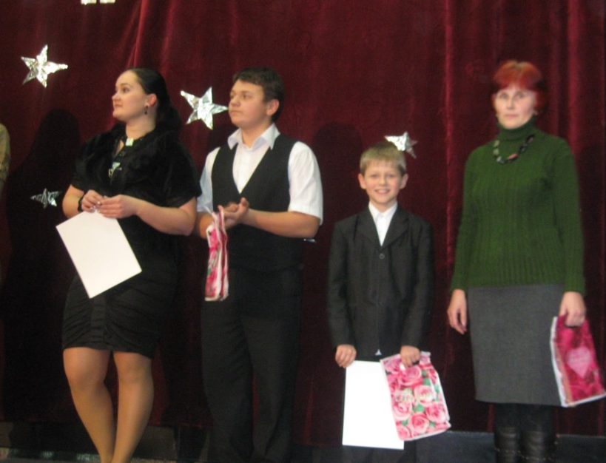
Чорнобильські
мотиви
Фестиваль
«Зірковий дует»
Музика виражає те, що не може бути
сказано і те, про що неможливо мовчати.
Віктор Гюго

Slide 8
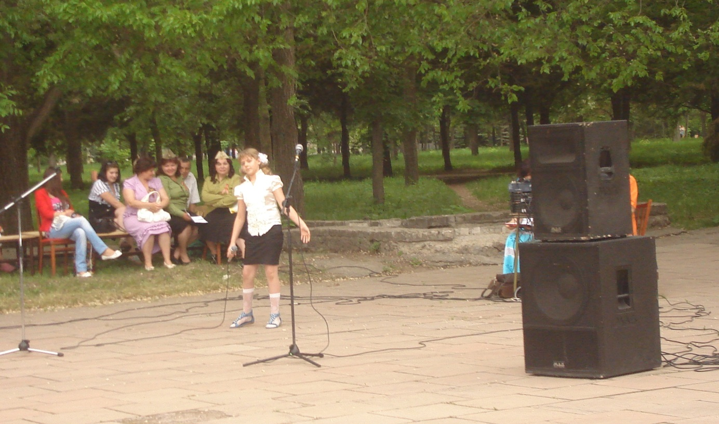
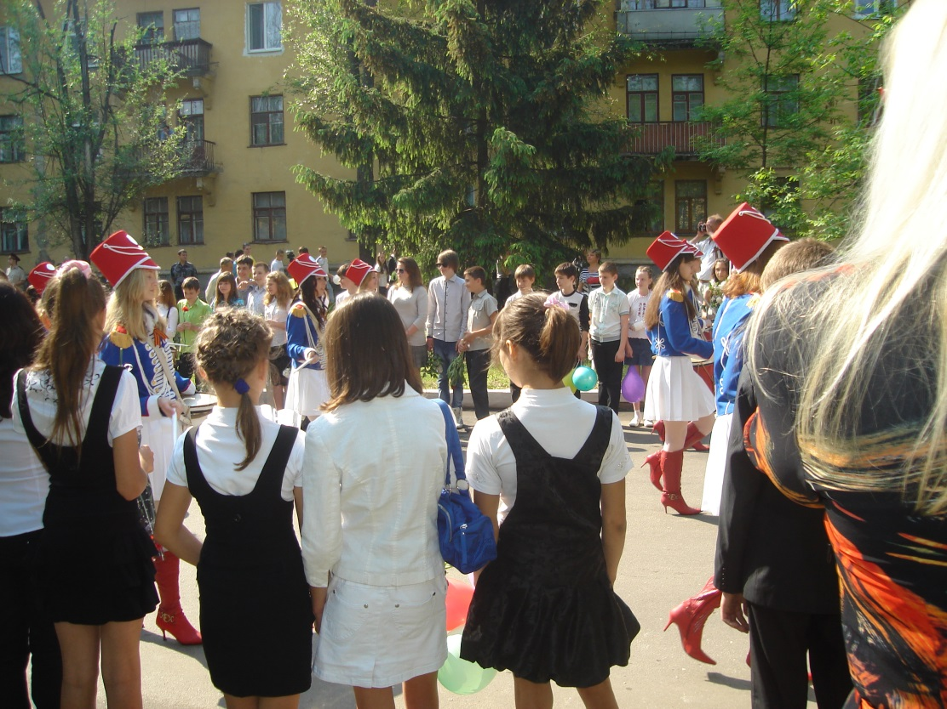
Музика – це універсальна мова людства.
Генрі Лонгфелло Уодсворт
Участь у концерті, присвяченому
ДНЮ ПЕРЕМОГИ

Slide 9
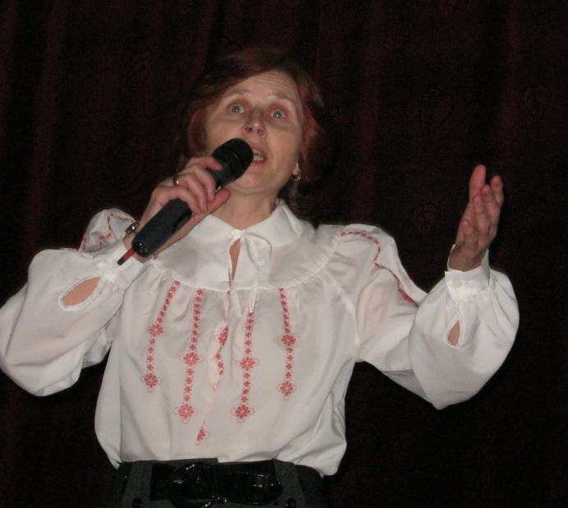
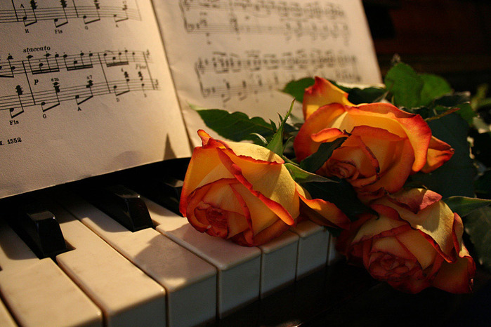
Участь у фестивалі української пісні та міському огляді художньої самодіяльності вчителів
Музыка не стареет,
она будет жить столько,
сколько будет существовать человек.

Slide 10
Мистецький
тиждень
Випуск святкових газет,
інформаційних листків,
Виставки дитячих робіт «Вернісаж живописних робіт»,
Створення презентацій,
Музичні вікторини.

Slide 11
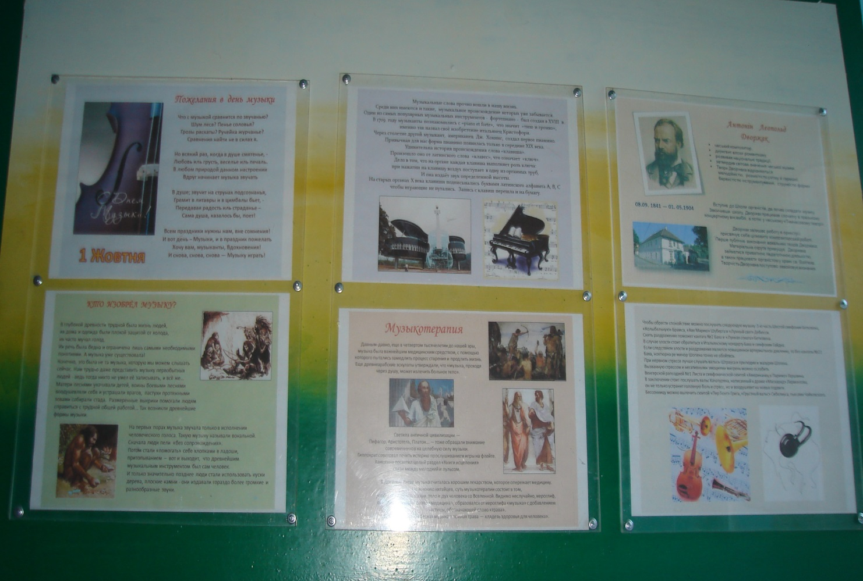
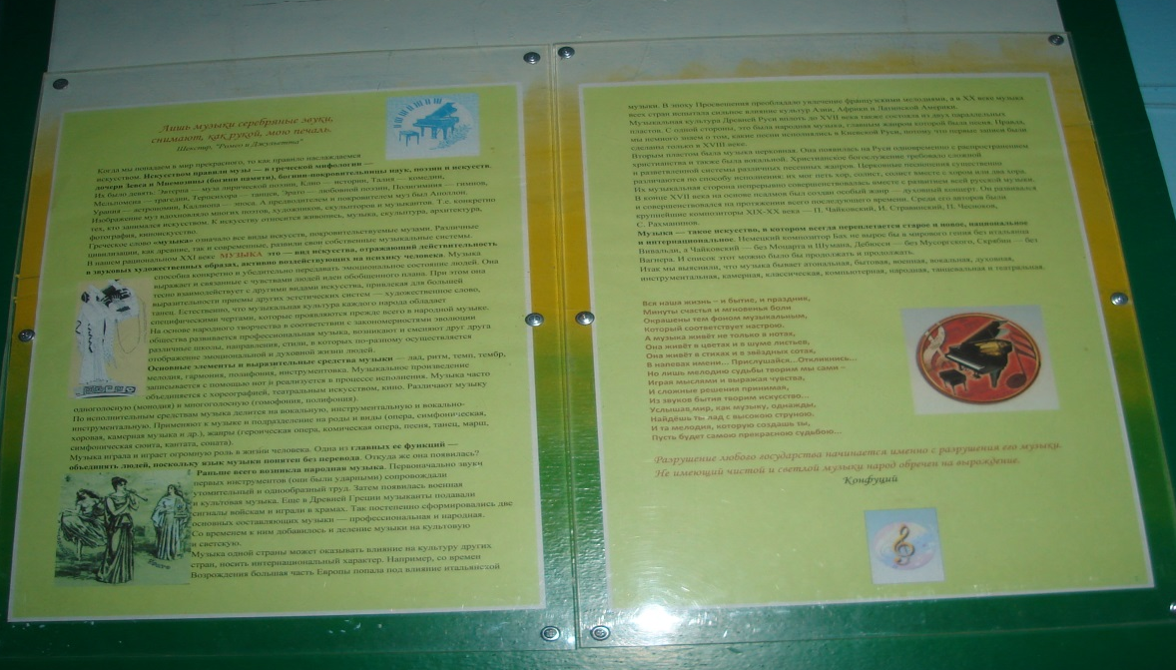
Мистецький
тиждень
Музичний світ
«Знання ніколи не буває багато,
а вчитись ніколи не пізно»
Музична веселка
Постійно діюча змінна експозиція

Slide 12
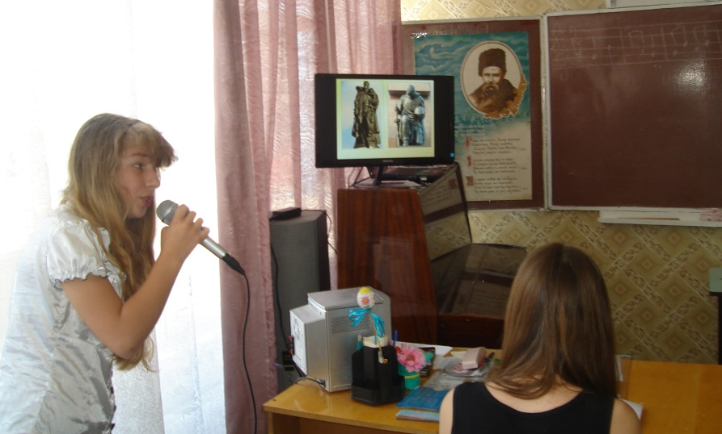
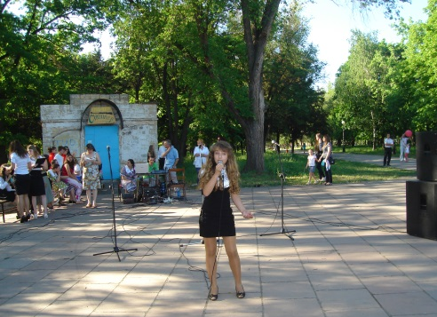
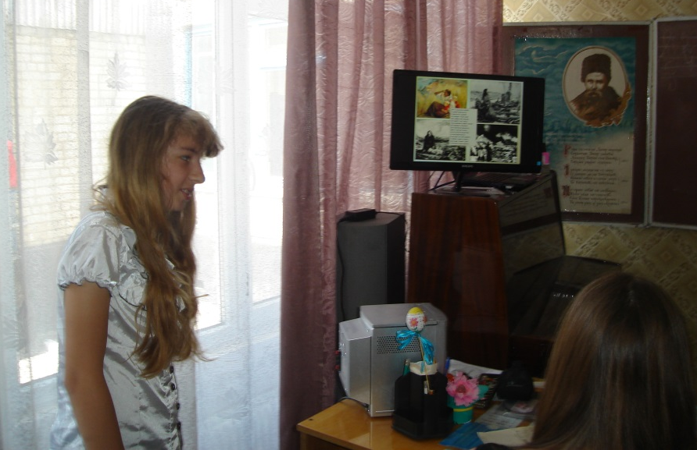
Косенко Валерія
«Прости меня, дедушка»
День Перемоги
Парк Слави

Slide 13
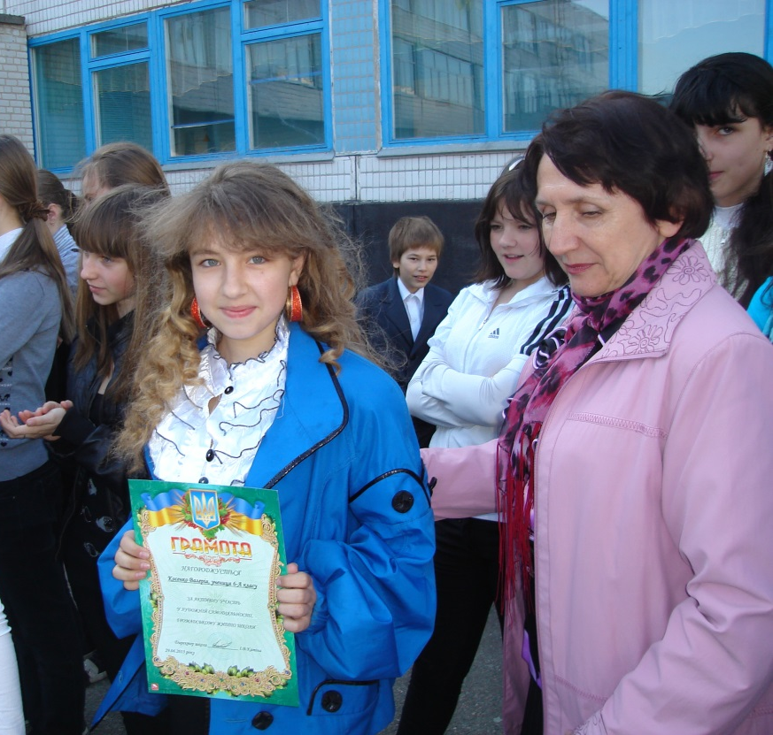
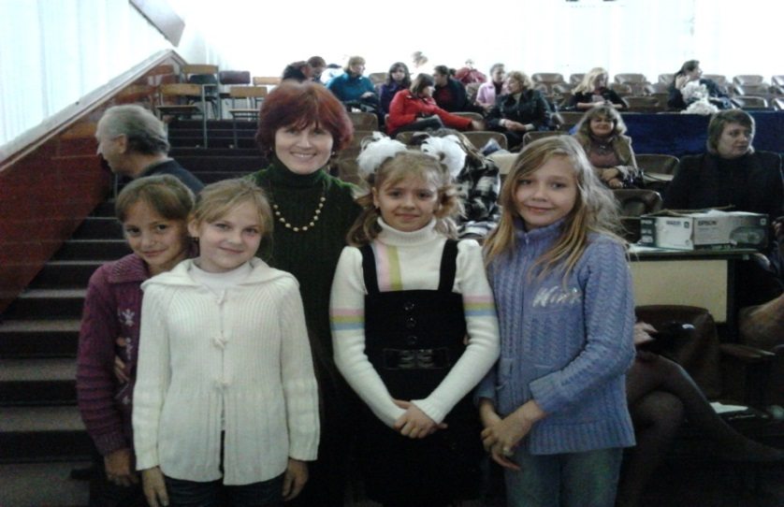
Музика – це ліки для розуму Джон А. Логан

